Slide 1


Proyecto Integrador
Samuel Martínez
IA & APRENDIZAJE AUTOMÁTICO EN CIENCIAS

Slide 2


Índice
Introducción
1
Comprensión del Negocio
2
Comprensión de los Datos
3
Preparación de los Datos
4
Modelado
5
Modelado
6
Despliegue
7

Slide 3
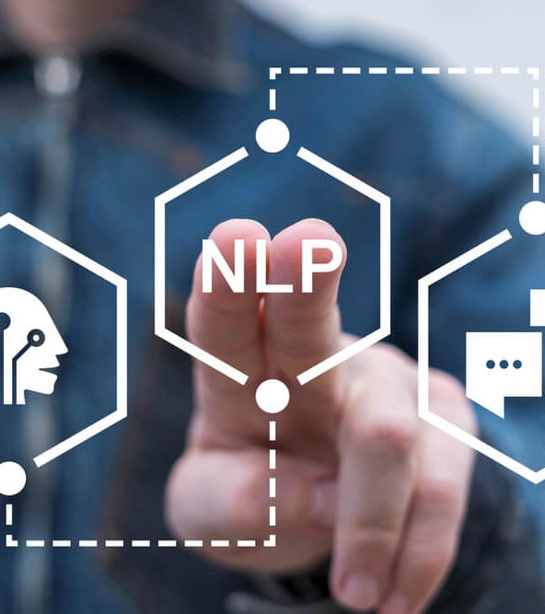

Introducción
Se desarrolló un chatbot basado en Procesamiento de Lenguaje Natural (NLP). El sistema está diseñado para resolver dudas administrativas de la comunidad (horarios, convocatorias, calendarios y trámites) a través de WhatsApp, utilizando información extraída directamente de los documentos oficiales del colegio.

Slide 4



Comprensión del Negocio
Objetivo: Resolver una necesidad real dentro de la Secretaría Académica del CCH Naucalpan.
El profesorado requiere consultar fechas, normativas de horarios, procesos de mejora y convocatorias de manera rápida y directa. El objetivo es automatizar la atención a estas dudas frecuentes mediante un canal accesible (WhatsApp) para reducir la saturación administrativa y evitar errores de desinformación en los plazos oficiales.

Slide 5

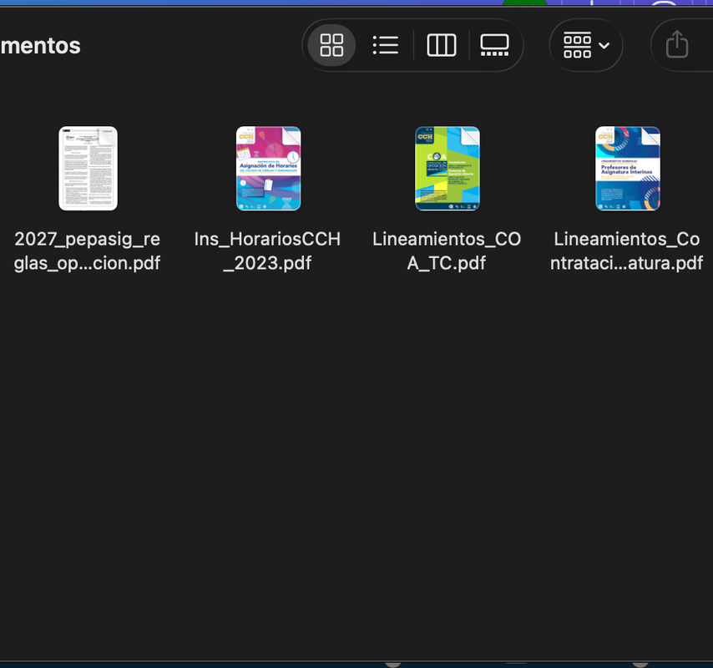

Comprensión de los Datos
Recopilar y analizar las fuentes de información institucional disponibles.
Documentos normativos y convocatorias institucionales en formato PDF ubicados en la carpeta de trabajo.

Slide 6
Preparación de los Datos
Extracción automatizada del texto contenido en los PDFs utilizando scripts de Python con PyPDF2.
Segmentación del texto plano en fragmentos (chunks) mediante RecursiveCharacterTextSplitter para mantener una coherencia semántica.
Procesamiento del archivo en formato CSV del calendario de SA, limpiando cabeceras.

Slide 7
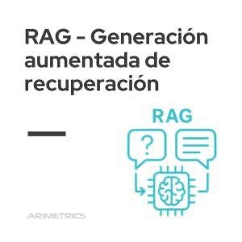
Modelado
Aplicar técnicas de procesamiento de lenguaje natural (NLP) y aprendizaje profundo para construir la arquitectura RAG.

Slide 8
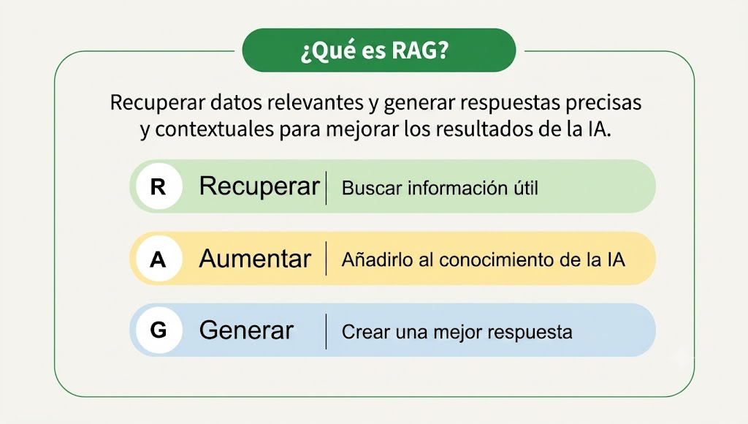

Slide 9
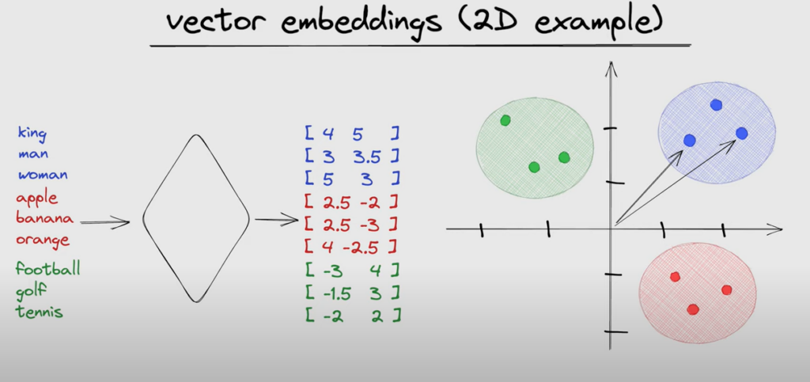
Vectorización
Uso del modelo de embeddings para transformar fragmentos de texto en coordenadas matemáticas que capturan el significado semántico. paraphrase-multilingual-MiniLM-L12-v2"

Slide 10
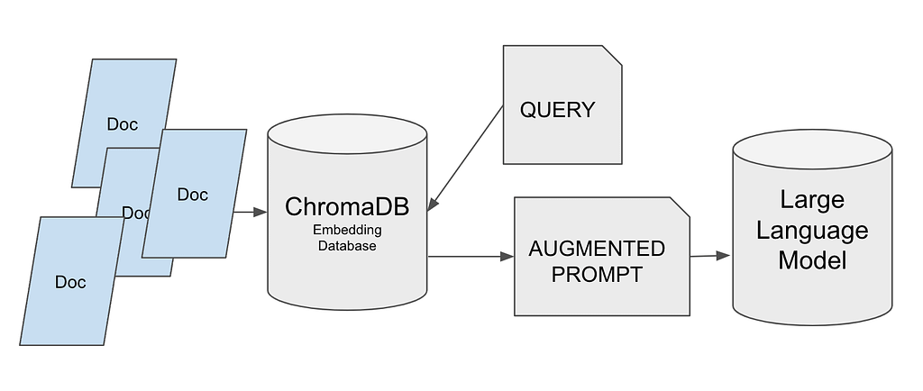
Almacenamiento
Configuración de una base de datos vectorial local utilizando chromadb.PersistentClient para la indexación y recuperación eficiente de documentos.

Slide 11
Integración LLM
Integración de un Modelo de Lenguaje de Grande (LLM) a través de Ollama (con Llama 3) o con Groq para redactar las respuestas finales basadas estrictamente en el contexto recuperado.

Slide 12
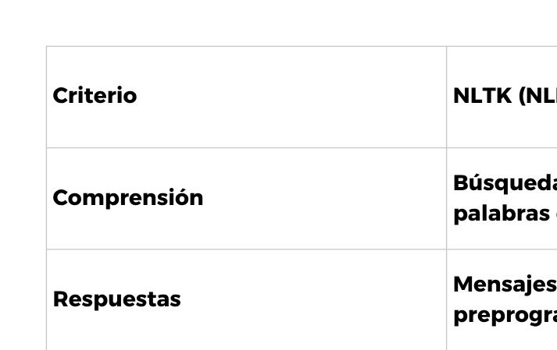
¿Por qué ChromaDB + LLM?
Se trabajó con NLTK sin embargo, se optó por descartar esta alternativa debido a que su análisis se basa en coincidencias de palabras exactas, lo que limita su capacidad para interpretar el contexto o el significado semántico.

Slide 13
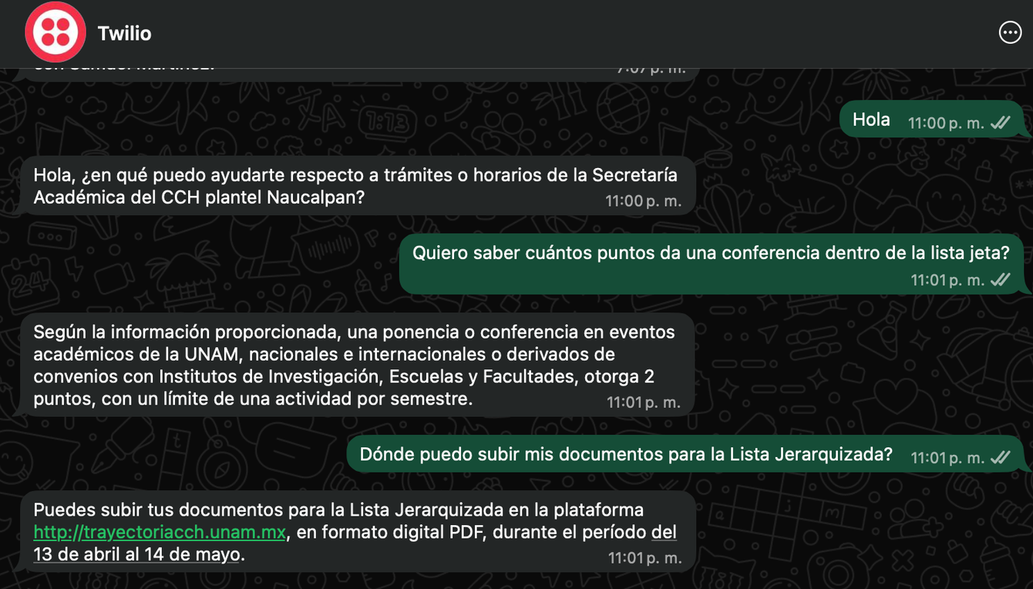
Evaluación
Comprobar que el sistema responde con precisión, cumple con los requerimientos y evita respuestas erróneas.

Slide 14
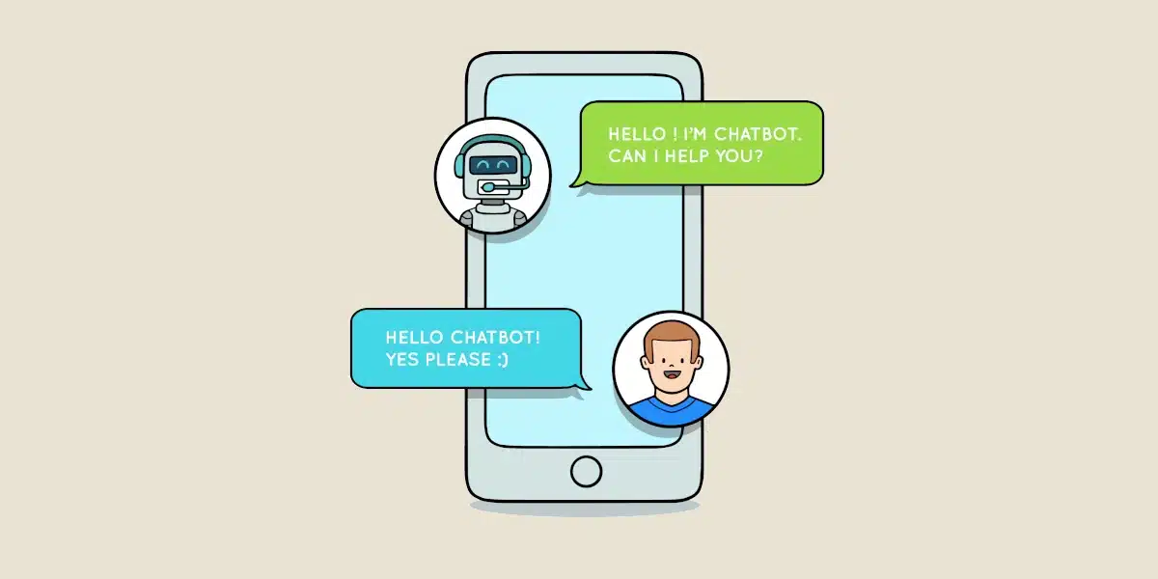
Despliegue
Integración final del pipeline RAG con la interfaz de mensajería (WhatsApp), permitiendo que el asistente funcione en tiempo real como una herramienta de apoyo administrativo operativa para los docentes del plantel.

Slide 15
¡Gracias!

